Slide 1
Контрольная работа №10 Повторение
уровень 1
уровень 2
уровень 3

Slide 2

Повторение: уровень 1
согл., тв. парный, зв. непарный

Slide 3
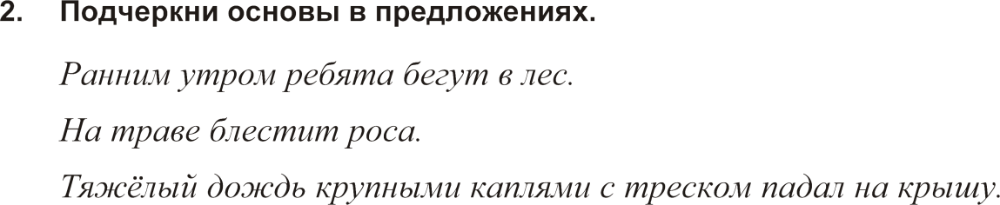
Повторение: уровень 1

Slide 4
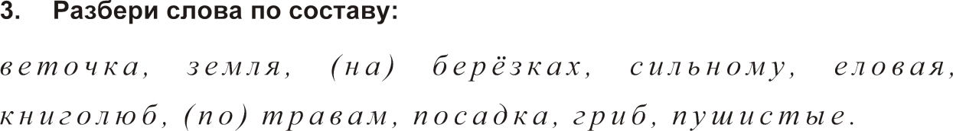
Повторение: уровень 1

Slide 5
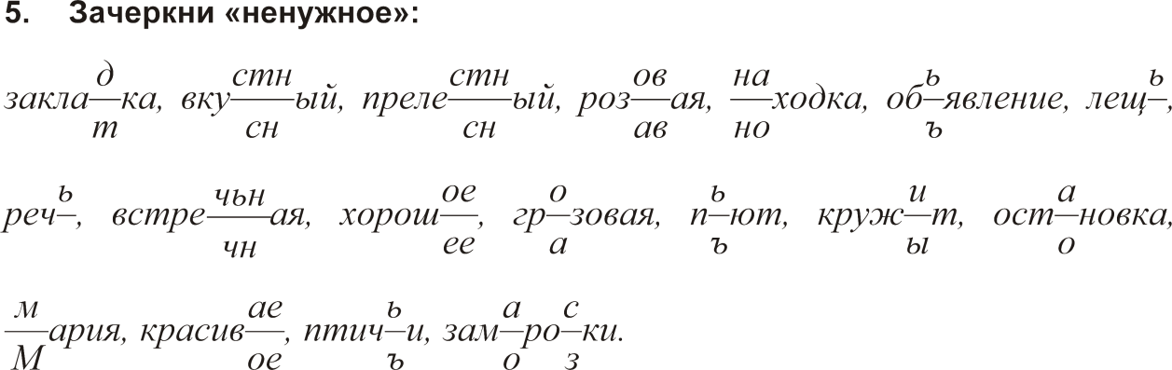
Повторение: уровень 1

Slide 6
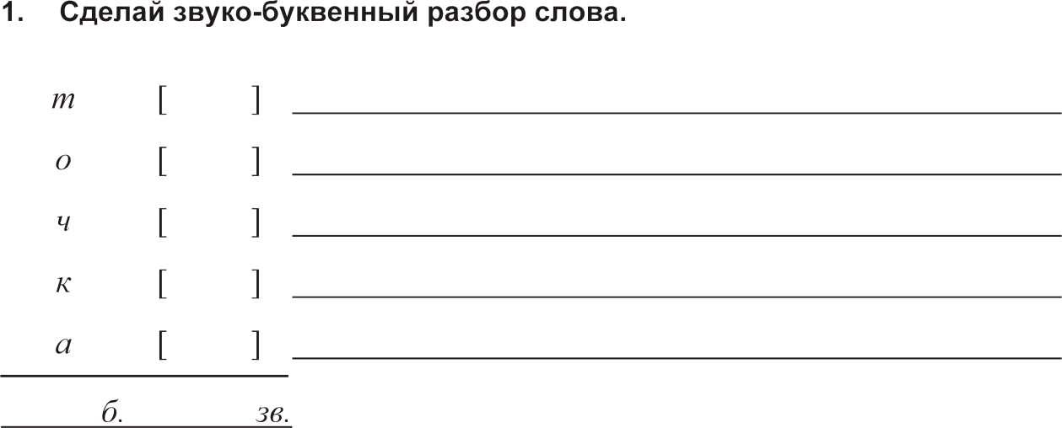
Повторение: уровень 2
т
согл., тв. парный, глух. парный
о
гл., ударный
ч’
согл., мягк. непарный, глух. непарный
к
согл., тв. парный, глух. парный
а
гл., безударный
5
5

Slide 7
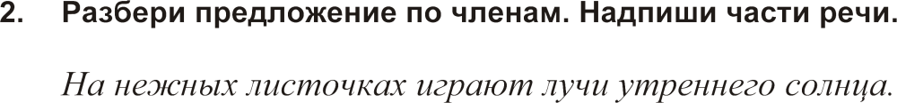
Повторение: уровень 2
пр.
прил.
сущ.
гл.
сущ.
прил.
сущ.

Slide 8
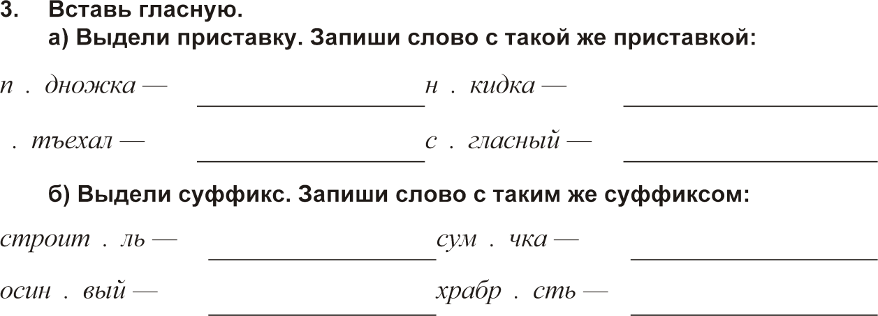
Повторение: уровень 2
о
подберёзовик
а
наушники
о
отвёз
о
содружество
е
мечтатель
о
корочка
о
розовый
о
мудрость

Slide 9
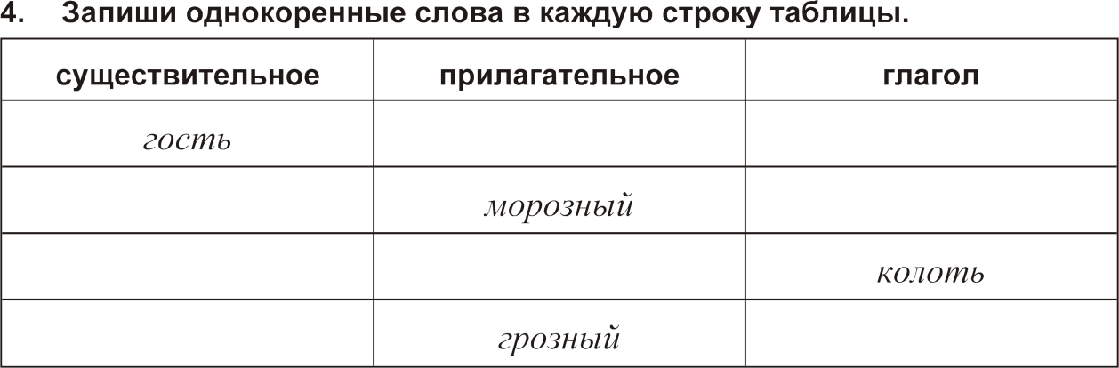
Повторение: уровень 2
гостевой
гостить
заморозки
отморозить
укол
колючий
гроза
угрожать

Slide 10
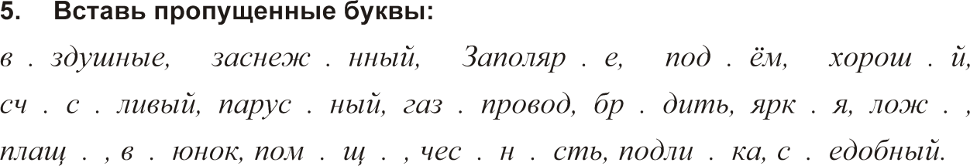
Повторение: уровень 2
о
е
ь
ъ
и
а
т
о
о
а
ь
ь
о
ь
т
о
в
ъ

Slide 11
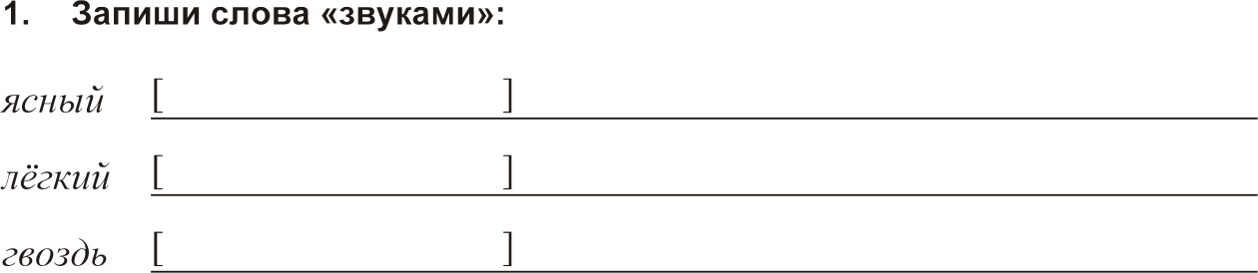
Повторение: уровень 3
й’ асный’
л’ охк’ий’
гвос’ т’

Slide 12
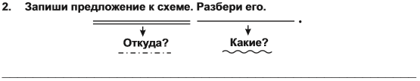
Повторение: уровень 3
С юга возвращаются перелетные птицы.

Slide 13
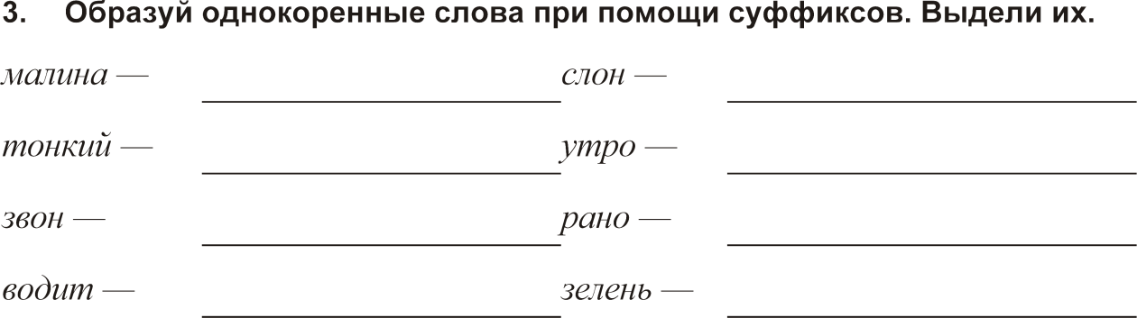
Повторение: уровень 3
малиновый
слониха
тоненький
утренний
звонкий
рановато
водитель
зелёнка

Slide 14
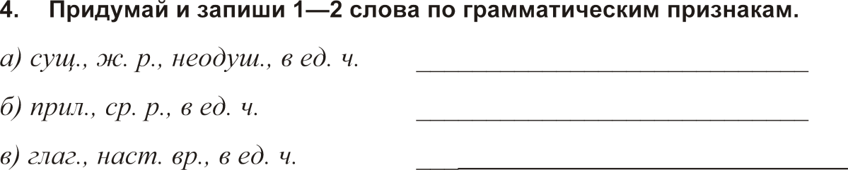
Повторение: уровень 3
калитка
светлое
поёт

